Slide 1
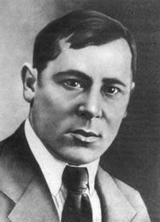
Муса (Мустафович Залилов)
Джалиль
15.02.1906 - 25.08.1944
«Песня меня научила свободе…»

Slide 2
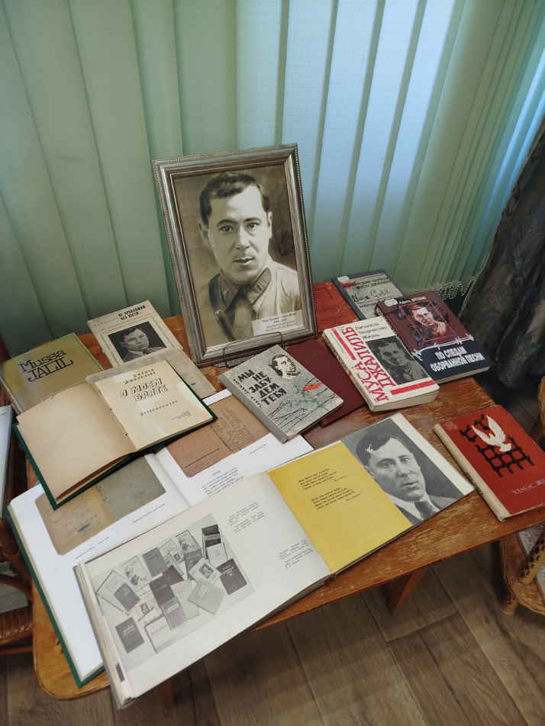
6 февраля 2026г в Республиканской детской библиотеке имени Роберта Миннуллина состоялось значимое мероприятие, посвященное 120-летию со дня рождения великого татарского поэта-героя Мусы Джлиля - был открыт литературный уголок «Песня меня научила свободе...»
На выставке-уголке были представлены бессмертные книги поэта, фотографии и научные труды исследователей его творчества.

Slide 3
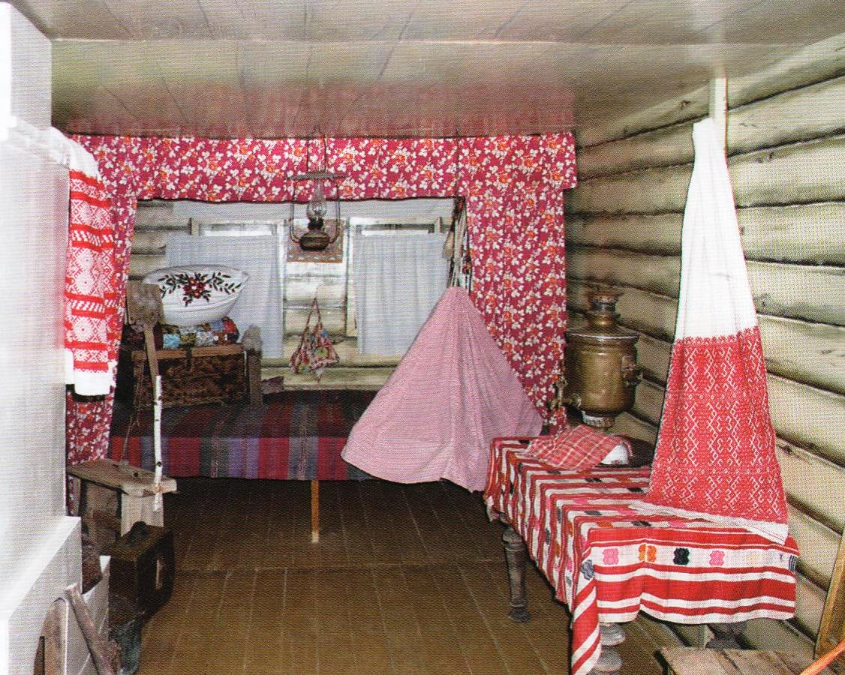
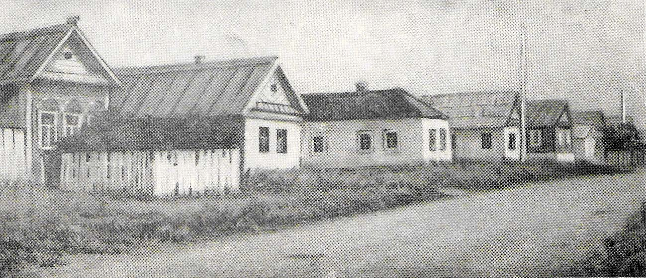
Родился в деревне Мустафино Оренбургской Губернии шестым ребёнком в семье.
Экспозиция в музее М.Джалиля в деревне Мустафино

Slide 4
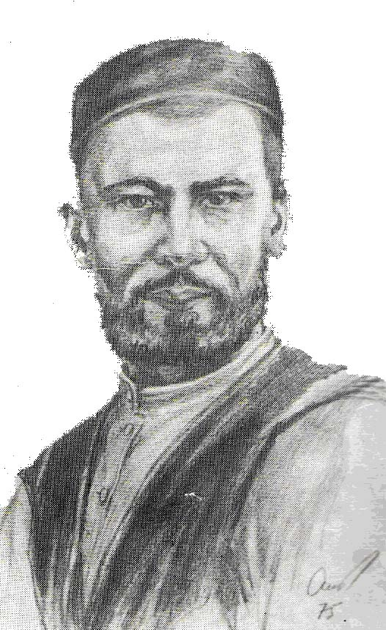
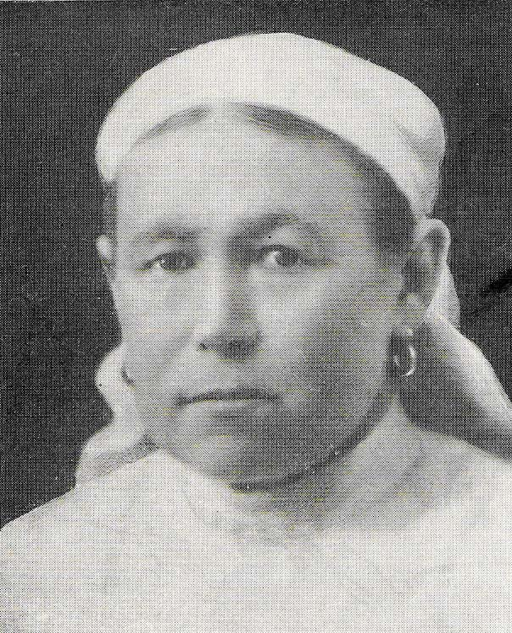
Родители писателя
Отец Мостафа и мать Рахима

Slide 5
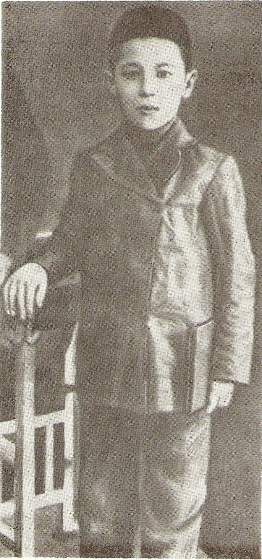
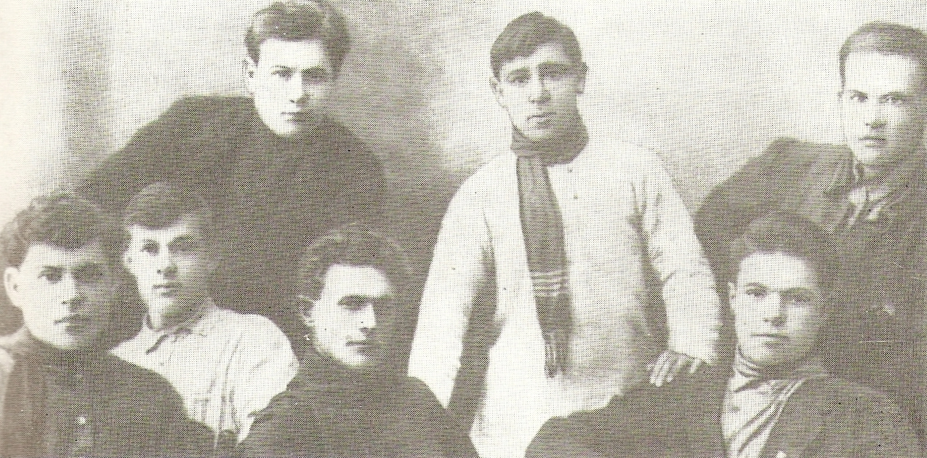
В 10—11 лет начал писать стихи, но они были утеряны. Первое сохранившееся стихотворение («Бәхет») было написано им в 13 лет.
После переезда семьи в Оренбург, Муса продолжает учебу в медресе «Хусаиния»
В 1919 году он вступает в комсомол и продолжает учёбу в Татарском институте народного образования в Оренбурге

Slide 6
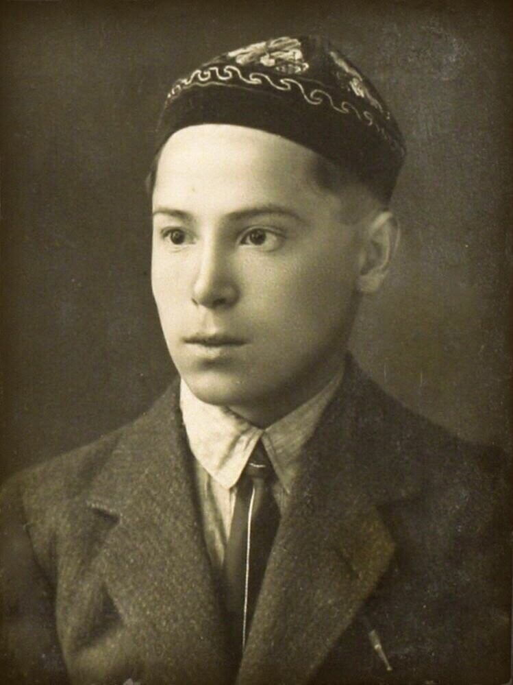
1922 год: переезд в Казань.
Учится на рабфаке при Восточном педагогическом институте, работает переписчиком в газете «Кызыл Татарстан».
Всё свободное время отдаёт творчеству, активно печатается в казанских газетах и журналах.
Именно в Казани в 1925 году у писателя вышел первый сборник стихов «Барабыз»

Slide 7
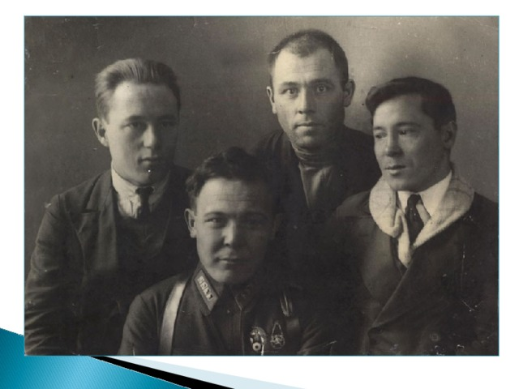
1927 год: переезд в Москву
1929 год для Мусы ознаменовался выходом второго стихотворного сборника «Иптәшләр» («Товарищи»)
Сам Муса Джалиль писал стихи исключительно на родном татарском языке.
Будучи студентом Муса Джалиль работает редактором татарских детских журналов.
После окончания МГУ в 1931г. приглашают завотделом литературы и искусства татарской газеты «Коммунист», выходившей в Москве
Муса Джалиль (4-й слева) среди журналистов.
Слева направо: З. Курмашев – зам. редактора газеты
«Ленинградский рабочий», Ю. Гайса – башкирский поэт,
В. Садри – ответственный секретарь газеты
«Коммунист» / 10 декабря 1934г.

Slide 8
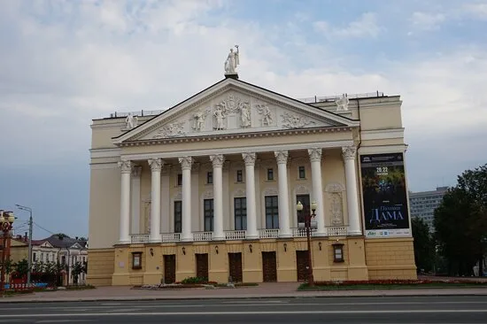
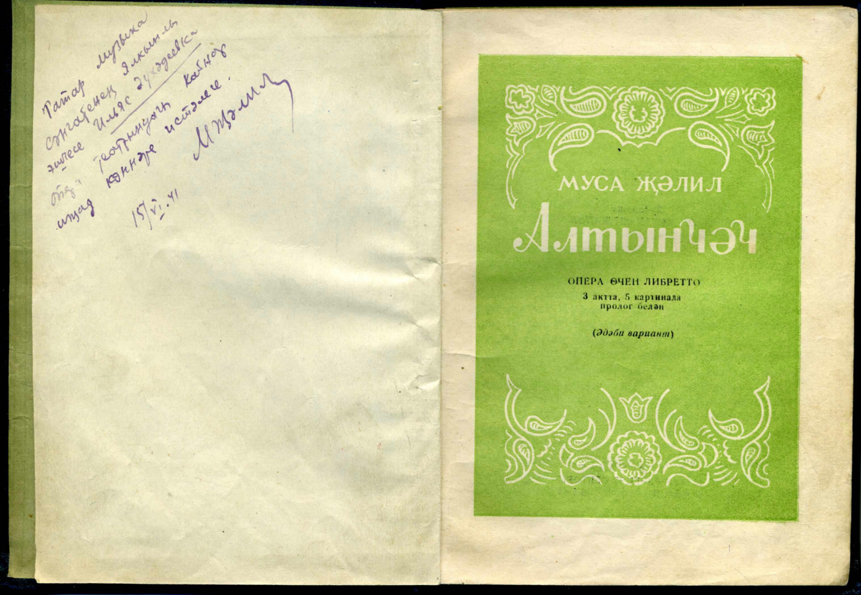
1939 год: возвращение в Казань
Его пригласили работать заведующим литературной частью Татарского оперного театра, который сейчас
(с 1956г.) носит им.Мусы Джалиля
Для театра писал либретто.
Нам известно о шести, из них «Ильдар» и «Алтынчәч» («Златовласка») были поставлены на сцене.

Slide 9
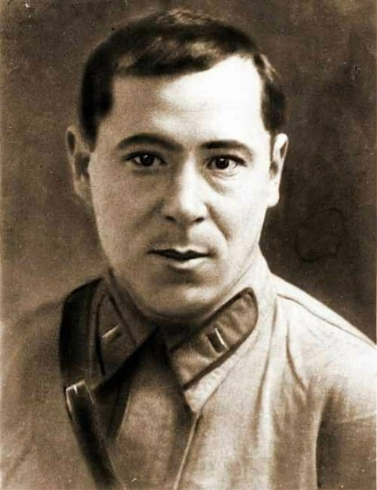
По возращению в Казань Мусу Джалиля продолжают приглашать на высокие должности.
В апреле 1939 года его избирают ответственным секретарем Союза писателей РТ, а в декабре того же года – депутатом Казанского городского совета.
До войны успел издать 10 поэтических сборников.
В первые недели Отечественной войны Джалиль написал цикл стихотворений «Дошманга каршы» («Против врага»), куда вошли боевые песни, марши, страстные патриотические стихи.

Slide 10
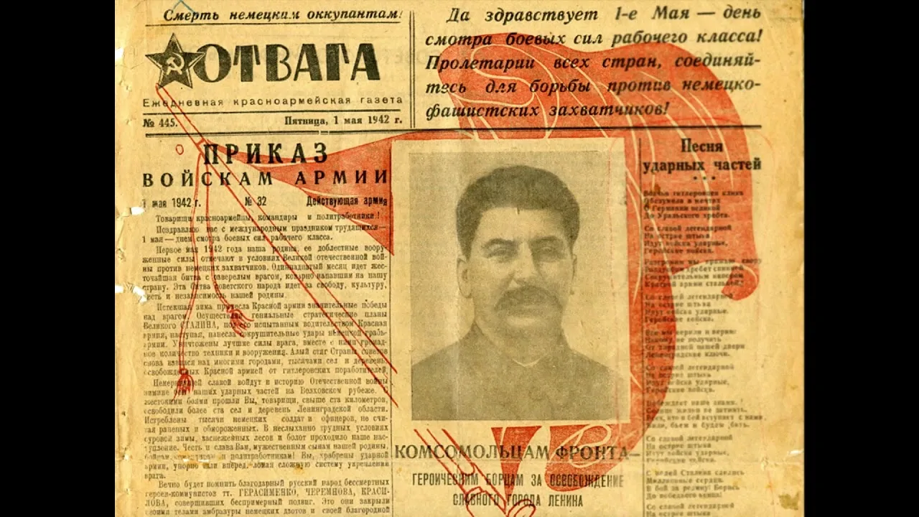
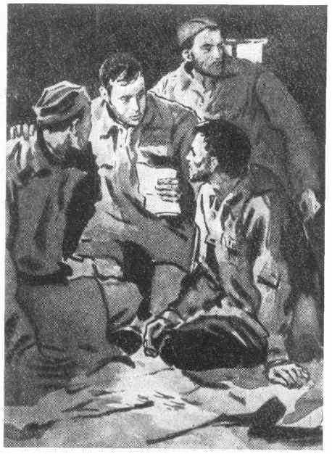
В 1941 году был призван в Красную Армию. Воевал на Ленинградском и Волховском фронтах, был корреспондентом армейской газеты «Отвага» второй Ударной армии.
26 июня 1942 года в ходе Любанской наступательной операции у деревни Мясной Бор Муса Джалиль был тяжело ранен в грудь и попал в плен. Распределен в созданный немцами легион «Идель-Урал», где вступил в созданную подпольную группу и устраивал побеги военнопленных.

Slide 11
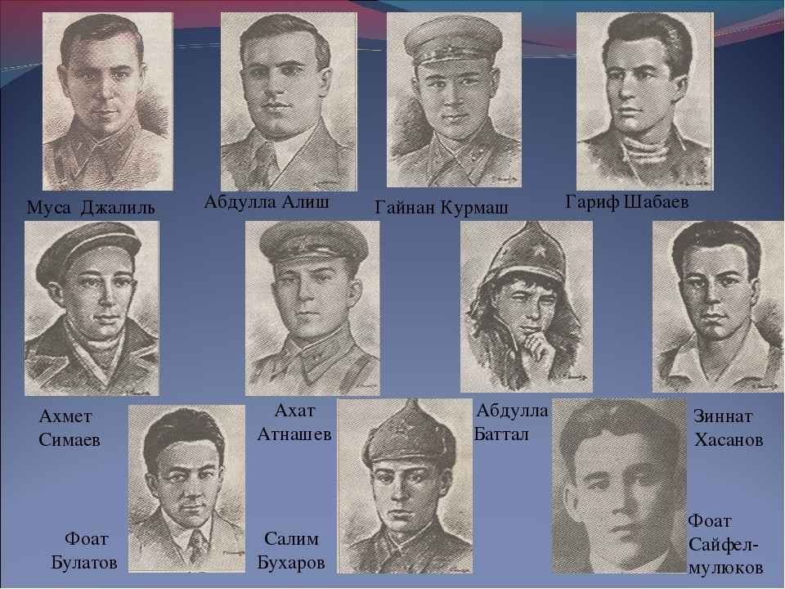
С помощью предателя в августе 1943 года гестапо были арестованы члены подпольной группы, в числе арестованных был и Муса Джалиль.
Его заключили в Моабитскую тюрьму, где поэт продолжал писать стихи, которые уцелели и вернулись на Родину.
Муса Джалиль и еще 10 его соратников были казнёны на гильотине 25 августа 1944 года в тюрьме Плётцензее в Берлине.

Slide 12
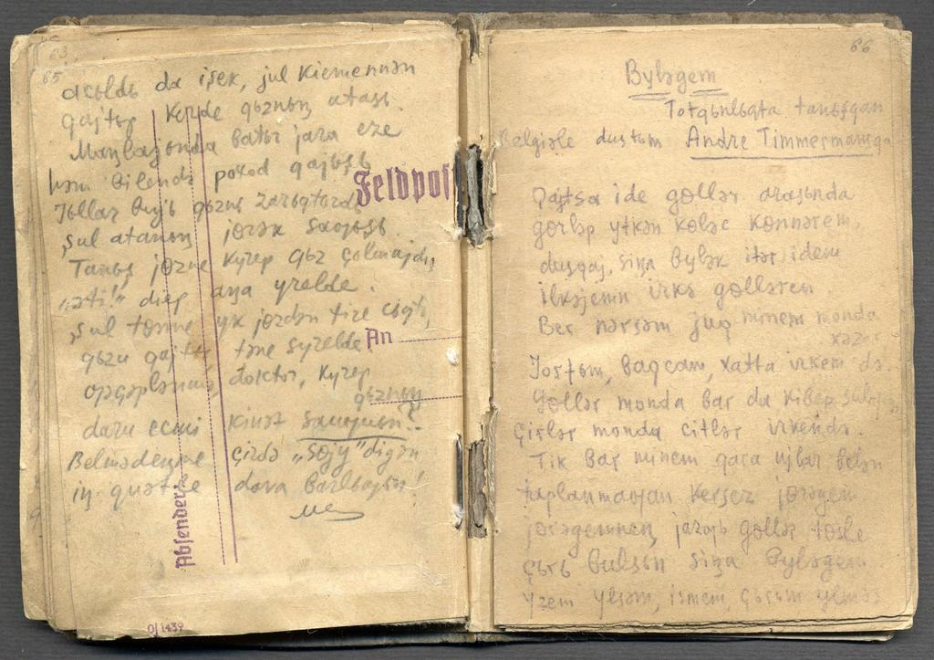
Первую из Моабитских тетрадей М. Джалиля вынесли из тюрьмы в 1946 году Габбас Шарипов и Нигмат Терегулов. Тетрадь содержит 60 стихов, датированных 1943 г., написанных на татарском языке арабским шрифтом.
Вторую тетрадь в 1947 г. передал в Советское консульство в Брюсселе бельгийский патриот Андре Тиммерманс, сидевший в одной камере с М. Джалилем. Тетрадь содержит 50 стихотворений.
В 1949 году друг Мусы Джалиля, татарский писатель Гази Кашшаф показал одну из Моабитских тетрадей поэту и журналисту Константину Симонову, который перевел стихи Джалиля и в 1953 году опубликовал их в «Литературной газете».

Slide 13
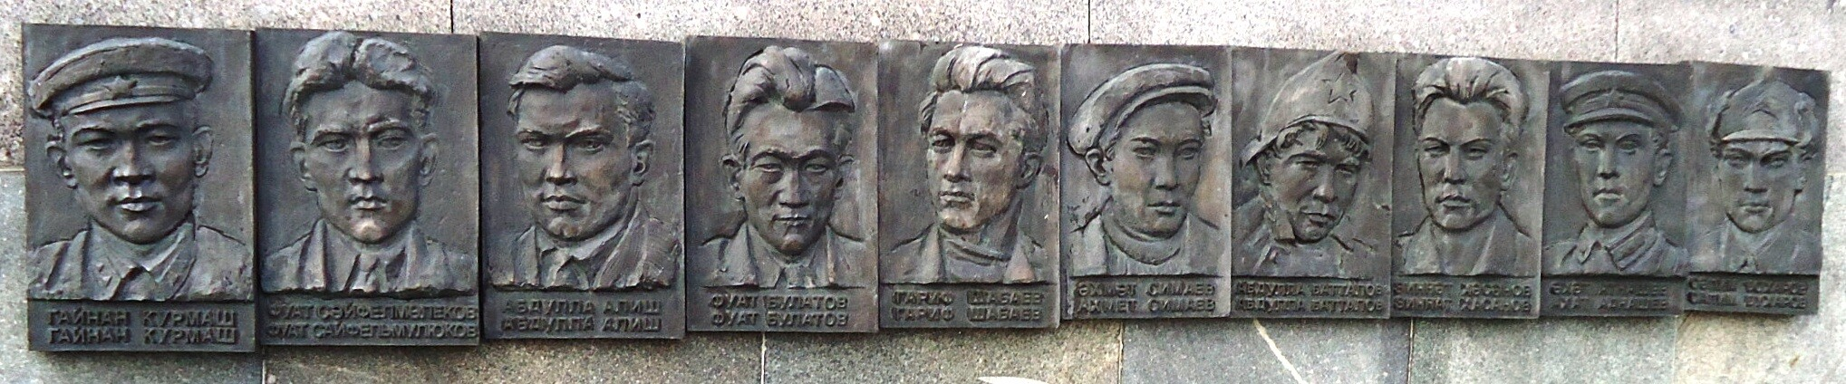
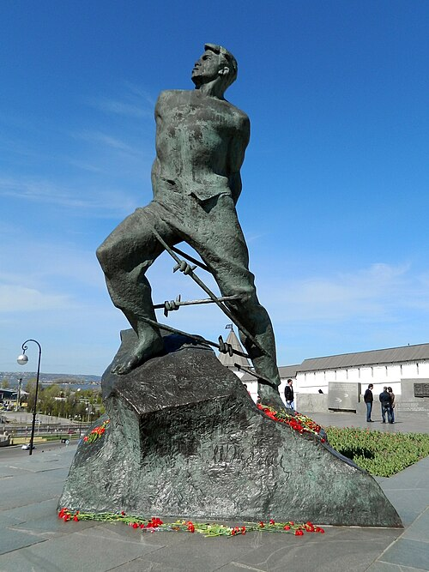
В 1956 году, Мусу Джалиля посмертно наградили званием Героя Советского Союза, а ещѐ через год - Ленинским орденом и званием лауреата Ленинской премии за сборник стихов «Моабитская тетрадь»

Slide 14
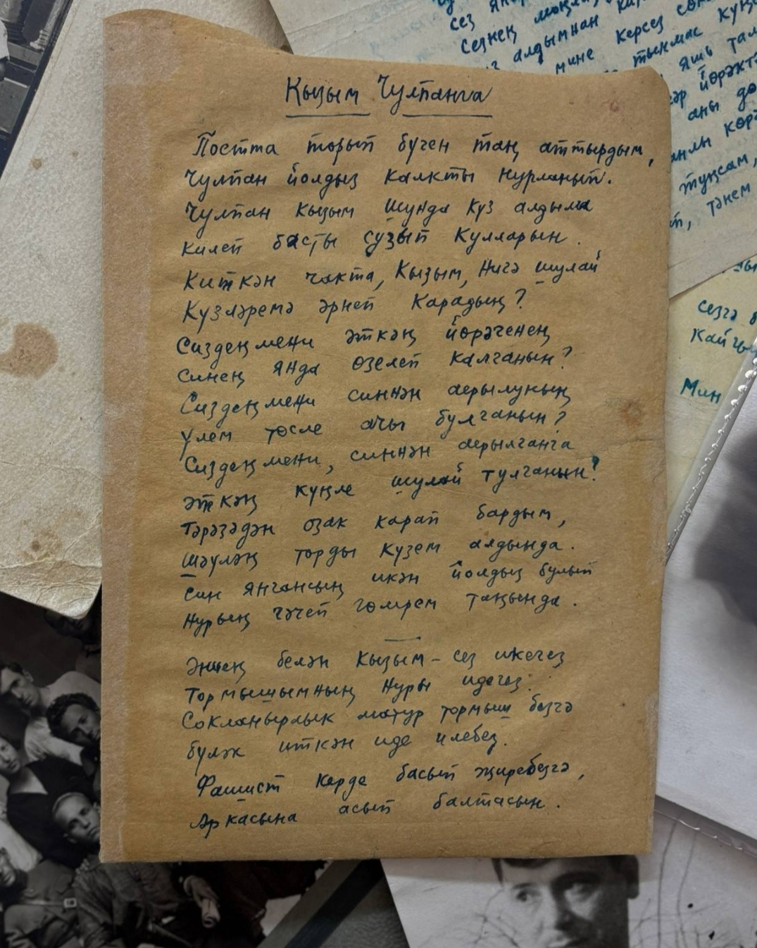
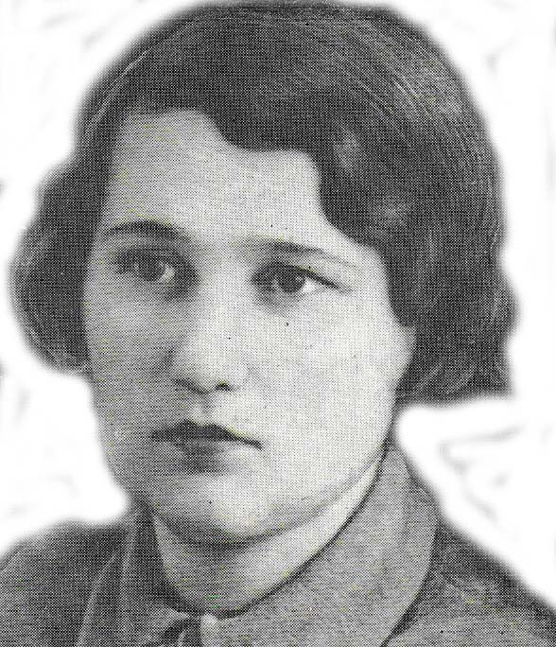
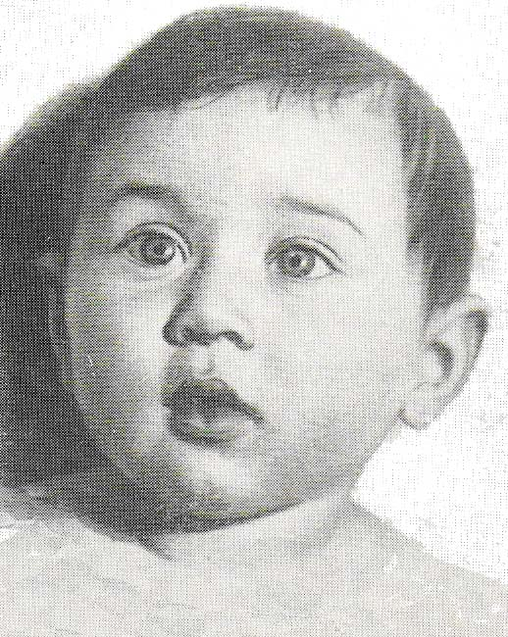
Жена Амина Дочка Чулпан
Письмо дочери Чулпан
Много писем и стихов М.Джалиль посвящал своей семье - жене и дочке.

Slide 15
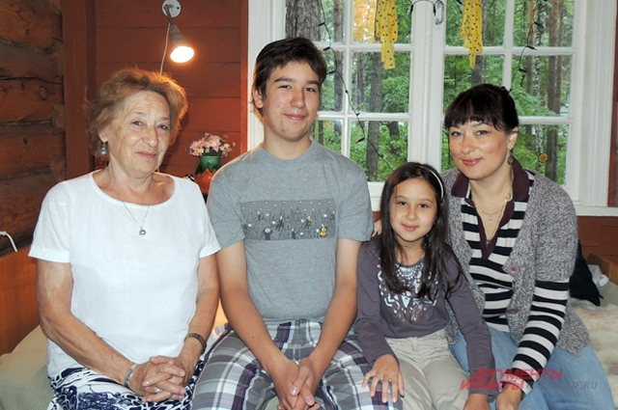
Семья М.Джалиля - дочка Чулпан, внучка Татьяна и правнуки - Михаил и Лиза

